Slide 1



DataEase 数据处理
DataEase 开源社区
2024 年 1 月

Slide 2

DataEase 功能架构
PC 端
移动端
大屏
管理与安全
仪表板
可视化拖拽操作
快速安全分享
支持多端查看
支持单 URL 访问
用户与租户
ECharts 图库
AntV 图库
角色与权限
视图
多图库支持
可视化配置多种属性与样式
支持指标计算与过滤规则
支持多级下钻
日志审计
直连模式
本地模式
单点登录
数据集
本地模式基于 Apache Doris 和 Kettle
支持多数据集关联
支持数据集字段计算
支持定时同步
嵌入式集成
……
REST API
数据源
数据仓库/数据湖
OLAP 型数据库
OLTP 型数据库
数据文件
API 数据源

Slide 3








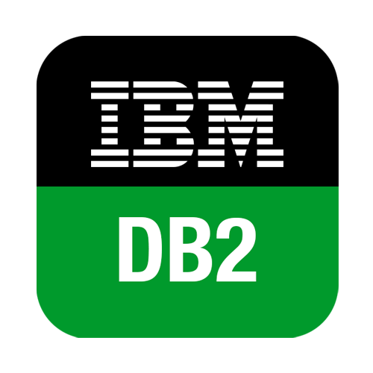



数据源
DataEase 支持常见的数据源，更多数据源支持持续增加中

Slide 4
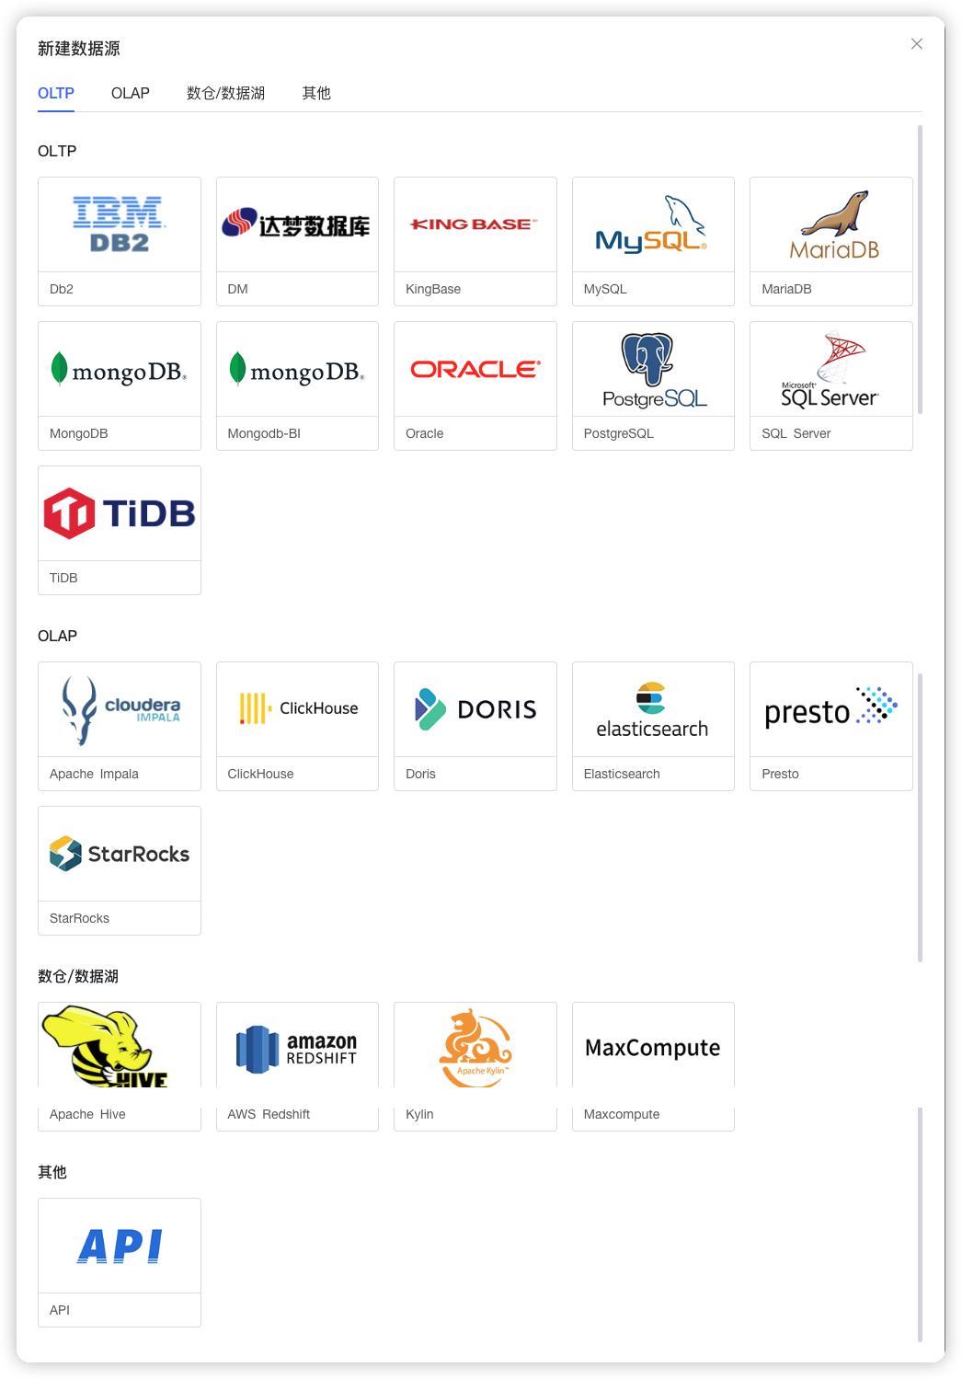
数据源分类
OLTP(Online Transaction Pro- cessing)数据库，也称交易型数据库，是能够提供实时在线处理事务时保证强一致性（ACID）的关系型数据库。事务(Transaction)是操作数据库中数据的操作序列，要求保证ACID，即原子性、 一致性、隔离性、持久性。
OLAP(Online Analytical Processing)数据库也称分析型数据库，是指一类支持对大规模数据进行较为复杂的联机分析处理的数据库，更关注复杂查询和聚集分析。
数据仓库，是为企业所有级别的决策制定过程，提供所有类型数据支持的战略集合。它是单个数据存储，出于分析性报告和决策支持目的而创建。 为需要业务智能的企业，提供指导业务流程改进、监视时间、成本、质量以及控制。
应用程序编程接口（英语：Application Programming Interface，简称：API），是一些预先定义的函数，目的是提供应用程序与开发人员基于某软件或硬件得以访问一组例程的能力，而又无需访问源码，或理解内部工作机制的细节。

Slide 5

数据集
通过对表的数据进行关联与处理，通过自由组合形成用户自有数据集，供后续进行业务分析与视图制作使用
设置数据集关联
左连接
右连接
内连接
新建计算函数字段
维度与指标筛选
字段类型修改与定义
支持字段名称→业务术语
关联数据集
数据集关联
数据集处理
数据库数据集
SQL 数据集
Excel 数据集
支持直接抽取表
支持立即与定时抽取
支持全量与增量抽取
支持字段管理
支持直接查询
支持立即与定时同步
支持全量与增量同步
支持 SQL 语法自动补全
支持 Excel 数据的替换
支持 Excel 数据的追加

Slide 6
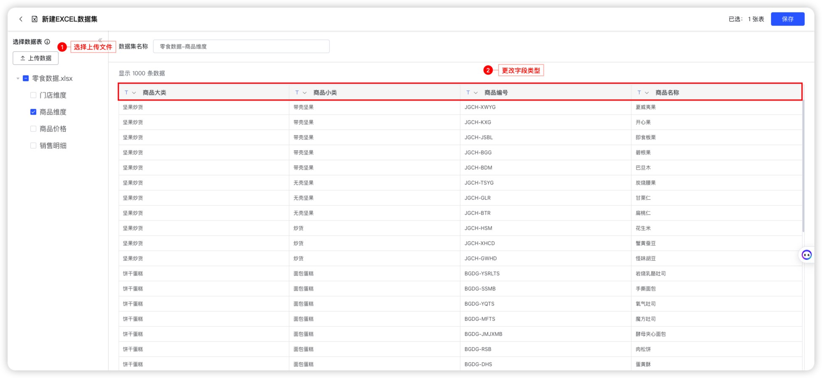
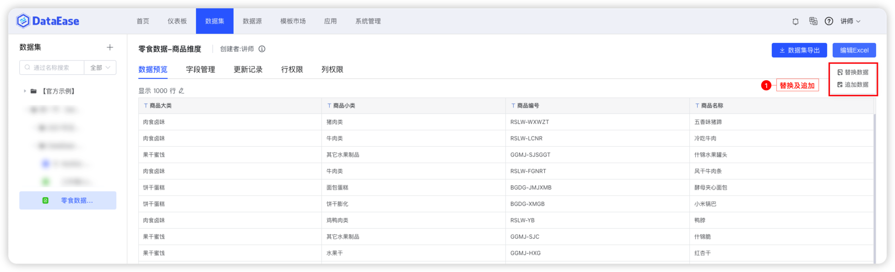
Excel / CSV
上传 Excel 作为数据集，可对 Excel 数据做追加及替换。
替换及追加
追加：在原有的数据基础上做增量，会做全字段比对，只要存在不一样的字段值即视为新增数据。
替换：将原有的数据集替换为新的数据集。原有数据删除不做保留。

Slide 7
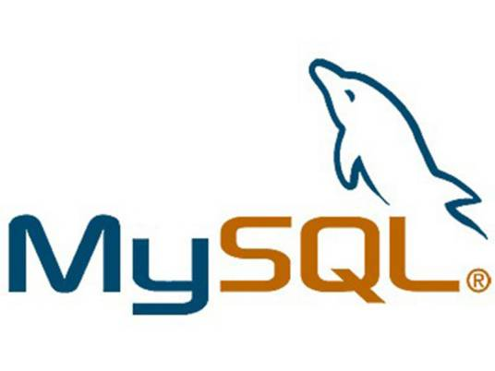
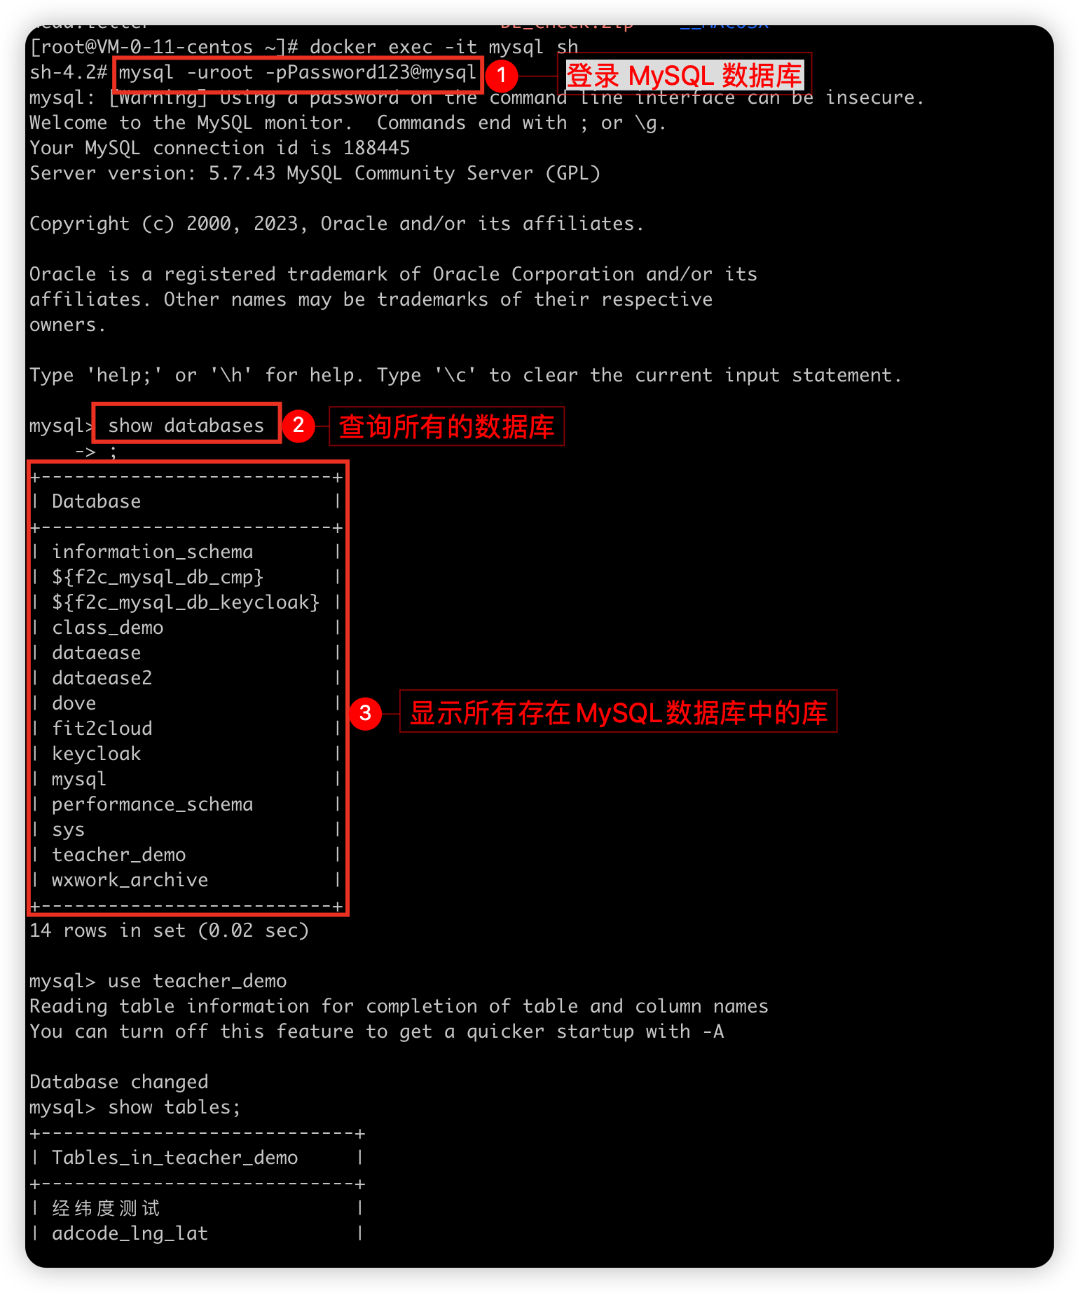
MySQL
MySQL是一个关系型数据库管理系统，由瑞典 MySQL AB 公司开发，属于 Oracle 旗下产品。MySQL是最流行的关系型数据库管理系统之一，在 WEB 应用方面，MySQL是最好的关系数据库管理系统应用软件之一。
MySQL是一种关系型数据库管理系统，关系数据库将数据保存在不同的表中，而不是将所有数据放在一个大仓库内，这样就增加了速度并提高了灵活性。
MySQL使用 SQL 语言是用于访问数据库的最常用标准化语言。MySQL 软件采用了双授权政策，分为社区版和商业版，由于其体积小、速度快、总体拥有成本低，尤其是开放源码这一特点，一般中小型和大型网站的开发都选择 MySQL 作为网站数据库。
MySQL 官网

Slide 8
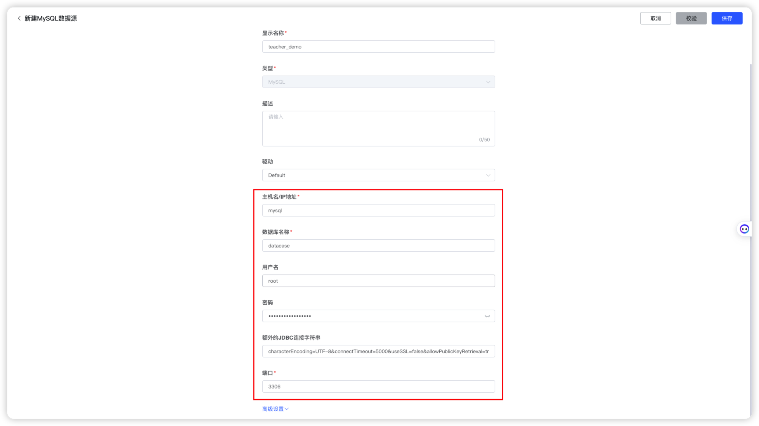
数据源 - MySQL 数据源
主机名/IP地址
数据库名称
用户名
密码
额外的JDBC字符串
端口
高级设置

Slide 9
MySQL 数据源连接信息
主机名/IP地址：10.206.0.11
数据库名称：class_demo
用户名：root
密码：Password123@mysql
额外的JDBC字符串（无需调整）
端口：3306
高级设置（无需调整）

Slide 10
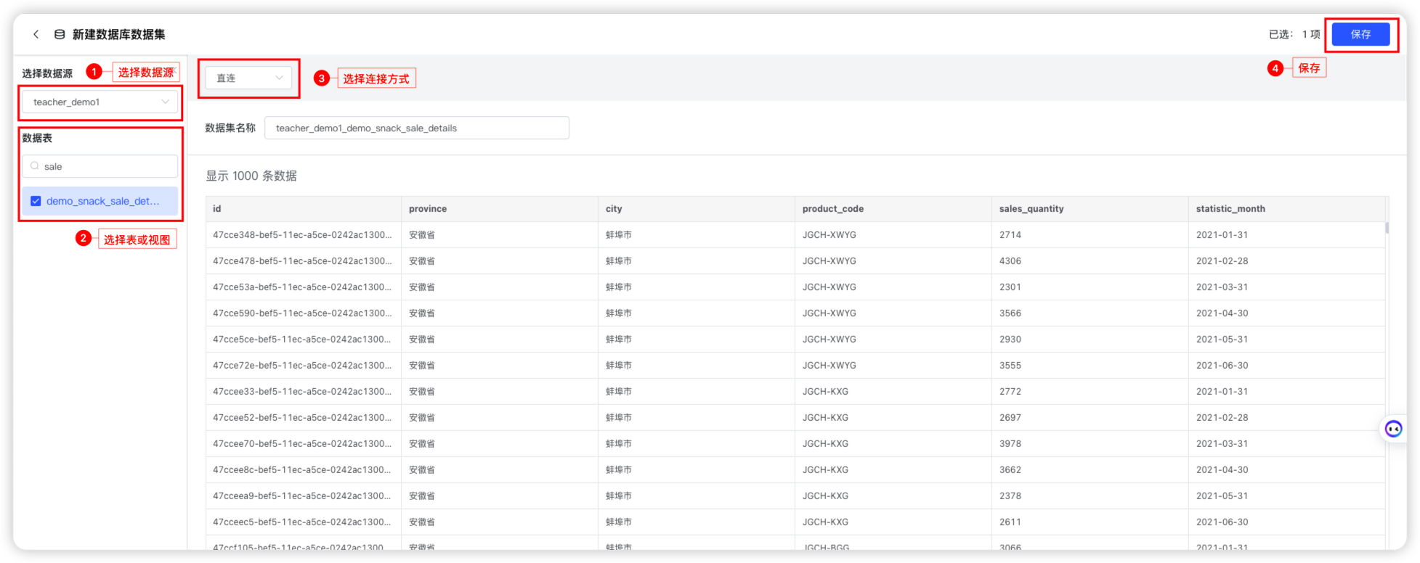
数据集 - 数据库数据集
数据库数据集，即选择数据库中某一张表或视图作为数据集。
同步模式
直连：在进行仪表板展示及数据预览时直接连接数据库进行查询。
定时同步：定时将数据抽取到 Doris 里，在进行仪表板展示及数据预览时连接 Doris 进行查询。
适用场景
直连：数据实时性要求非常高，且数据量比较小的情况下推荐使用直连。
定时同步：数据实时性要求不是很高，且数据量很大的情况下推荐使用定时同步模式。

Slide 11
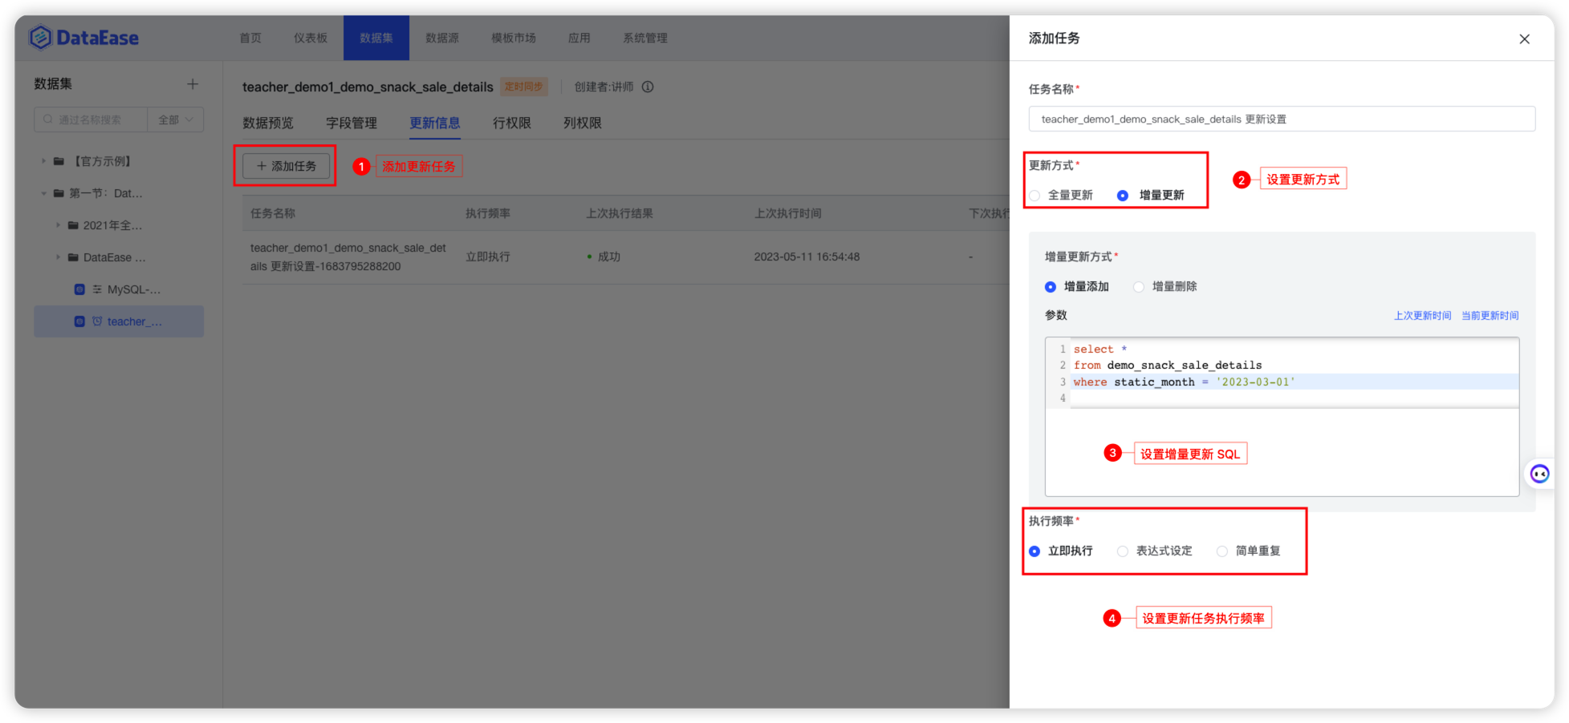
数据集 - 数据更新
数据更新页签只存在于定时同步模式下的数据库数据集、SQL 数据集、API 数据集，可配置定时任务对数据集数据进行更新。
注意点：
1、增量更新必须设置更新 SQL、否则更新任务不生效。
2、官方提供的两个参数，上次更新时间、当前更新时间为 13 位时间戳，使用时切记进行时间戳的转换。
3、同时设置了增量添加以及增量删除SQL，会先添加，再删除。

Slide 12
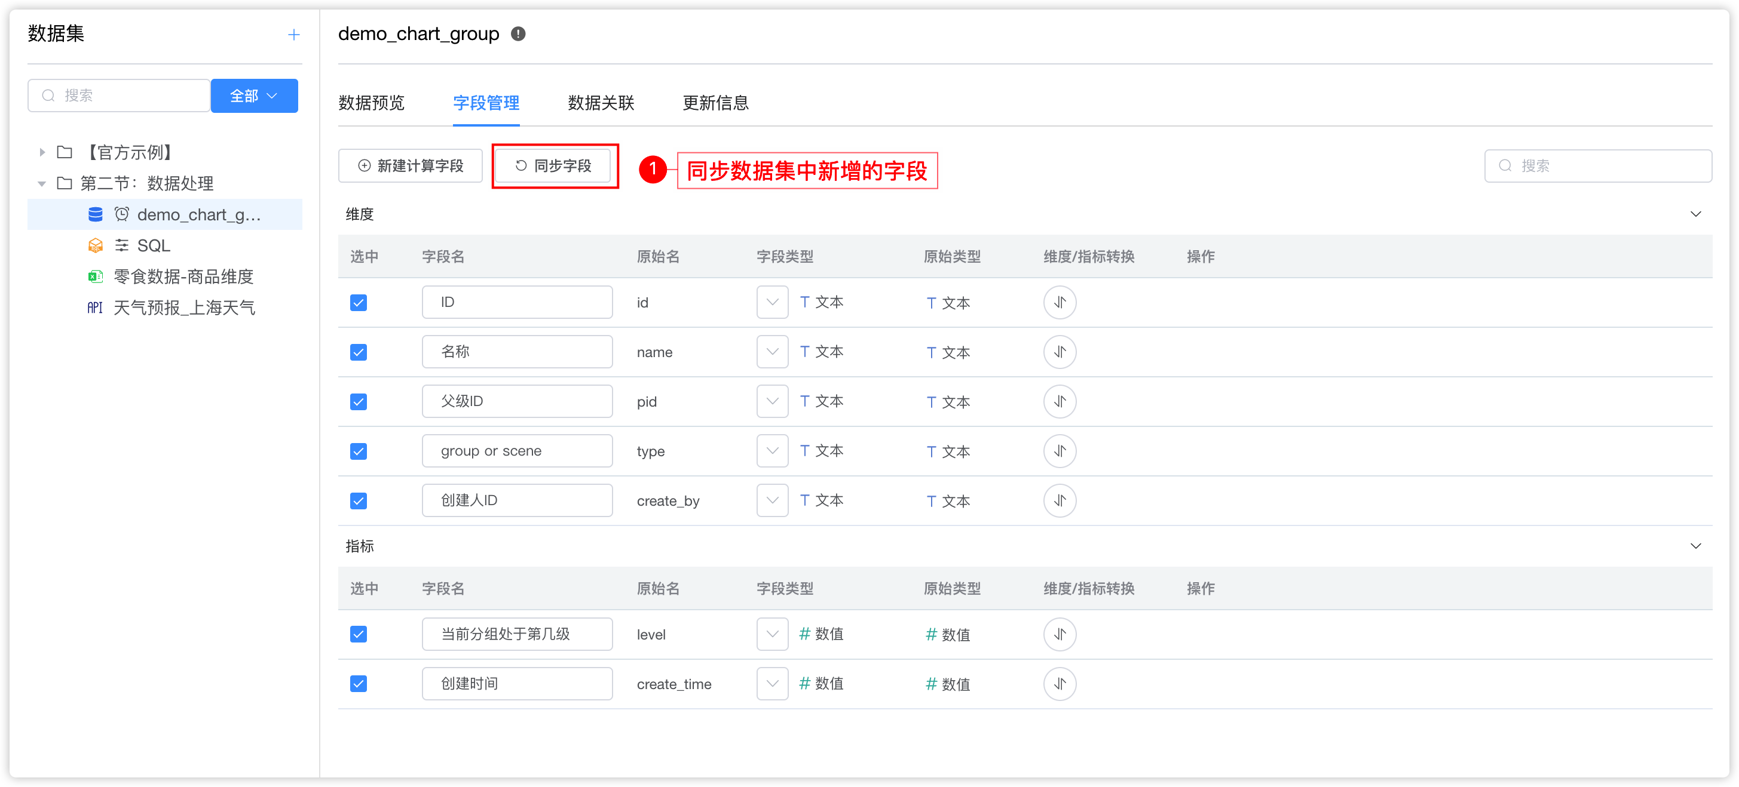
数据集 - 同步字段
当源数据集中的字段发生变化时，我们需要点击同步新增字段，将变化的字段同步到 DataEase 里来。
注意点：
1、定时同步模式的数据集在同步字段后需要进行一次全量更新。

Slide 13
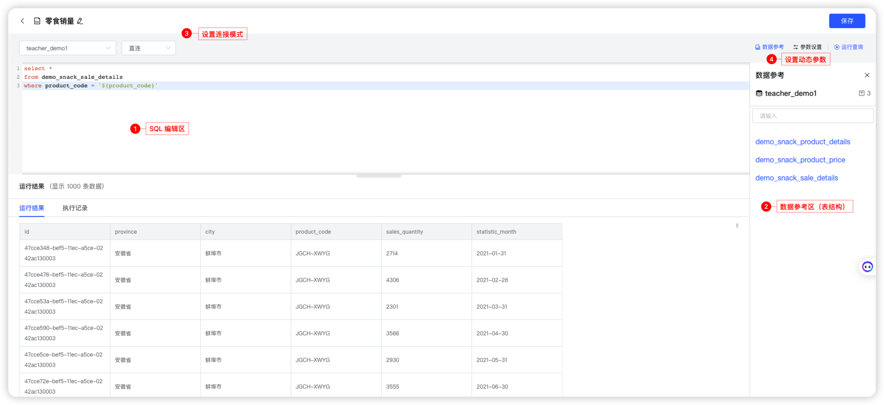
数据集 - SQL 数据集
手动编写 SQL ，以 SQL 返回的结果集作为数据集。
参数设置
通过设置 SQL 数据集的参数，搭配仪表板上的过滤条件食用，可以提高查询的效率。
注意点：
所有的数据库的查询语句均为标准 SQL 语法查询，例如 MongoDB、ES 等均书写标准 SQL。

Slide 14
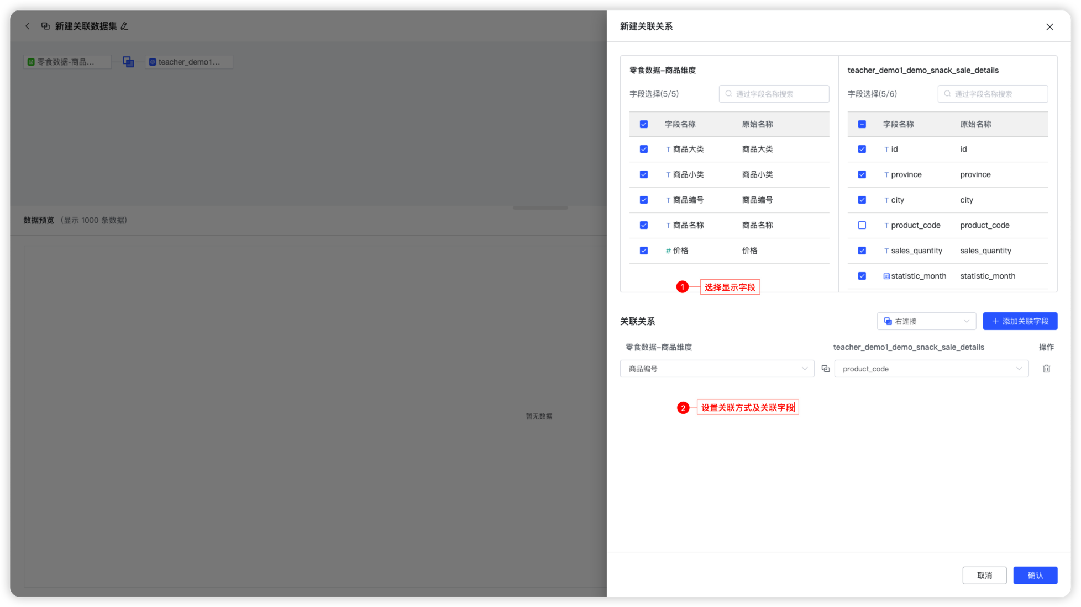
数据集 - 关联数据集
关联数据集可通过可视化的页面配置，完成数据的左连接、右连接、内连接。并且可以实现跨数据源的关联。
注意点：
1、直连模式下仅有同数据源的数据库数据集可进行关联，直连模式的 SQL 数据集不支持关联。
2、Excel 数据集、API 数据集与定时同步模式下的数据库数据集及 SQL 数据集支持关联，即存储至 Doris 里的数据支持关联。

Slide 15
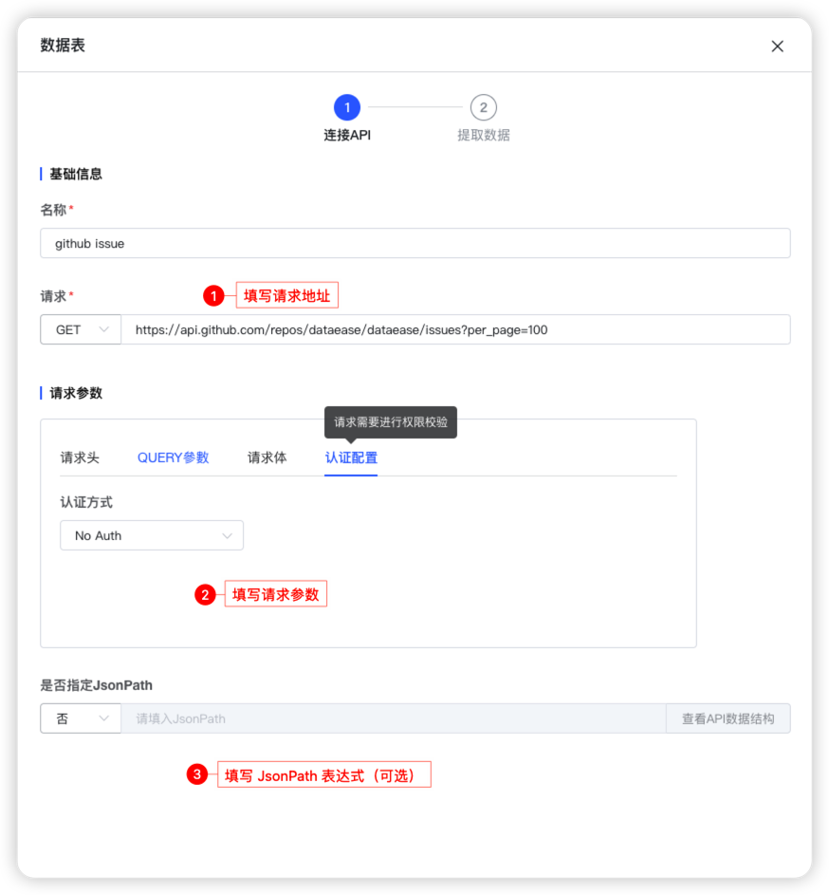
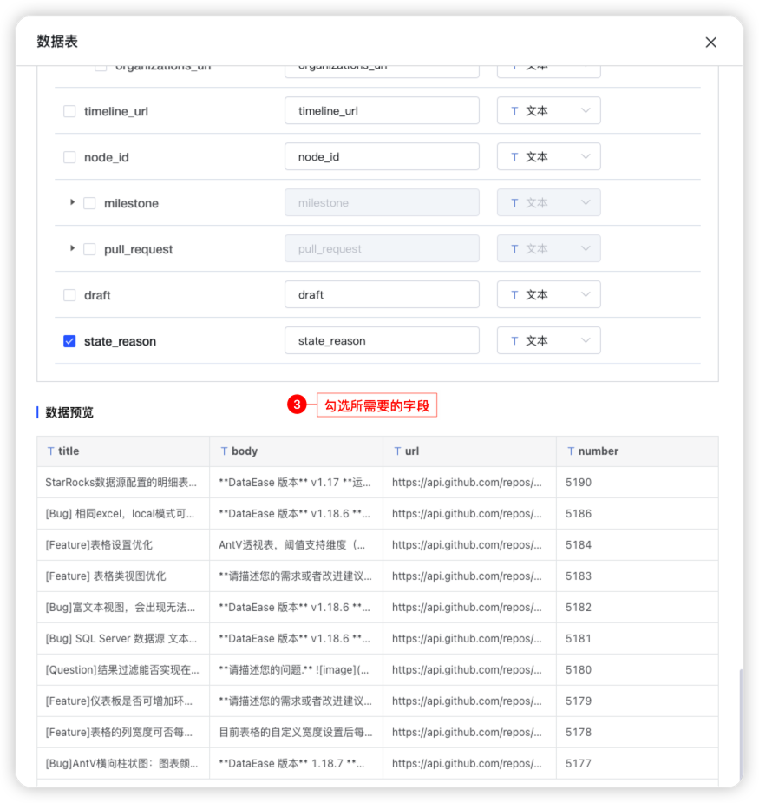
数据源 - API 数据源
对于一些无法直接连接数据库的应用，如 TAPD、Github 等，我们可以通过 API 数据源来完成数据接入，进而进行数据分析。
https://api.github.com/repos/dataease/dataease/issues?per_page=100
注意点：
1、API 数据源目前支持 Basic Auth 与 No Auth 两种认证方式，如相应的 API 接口不支持则这两种认证方式，则需要手动构建请求头参数完成对接。

Slide 16
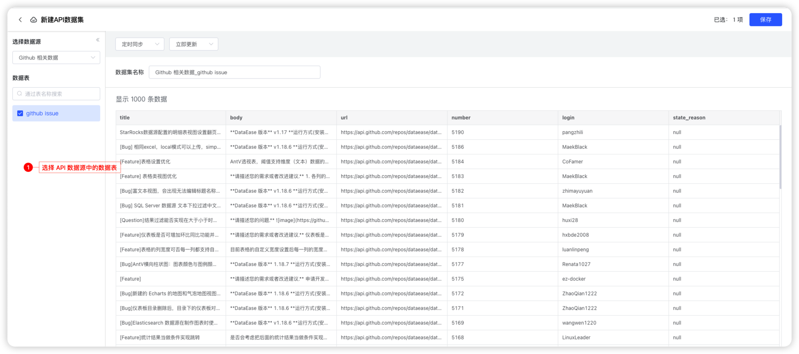
数据集 - API 数据集
选择 API 中的数据表（接口）作为数据集，API 数据集仅支持定时同步模式。
注意点：
1、区别于数据库数据集与 SQL 数据集，API 数据集的增量更新不需要设置参数，系统进行全字段匹配，存在不一致的情况即新增，可类比 Excel 数据集的追加。

Slide 17
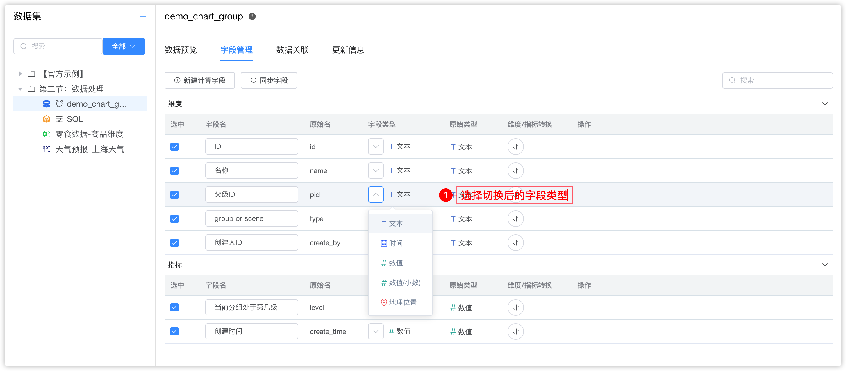
数据集管理 – 字段类型切换
字段管理对字段的类型进行调整，只要数据格式满足，均可进行调整。例如文本格式的“2022-01-01”，可调整为日期格式；文本格式的“1”可调整为数值格式等。

Slide 18
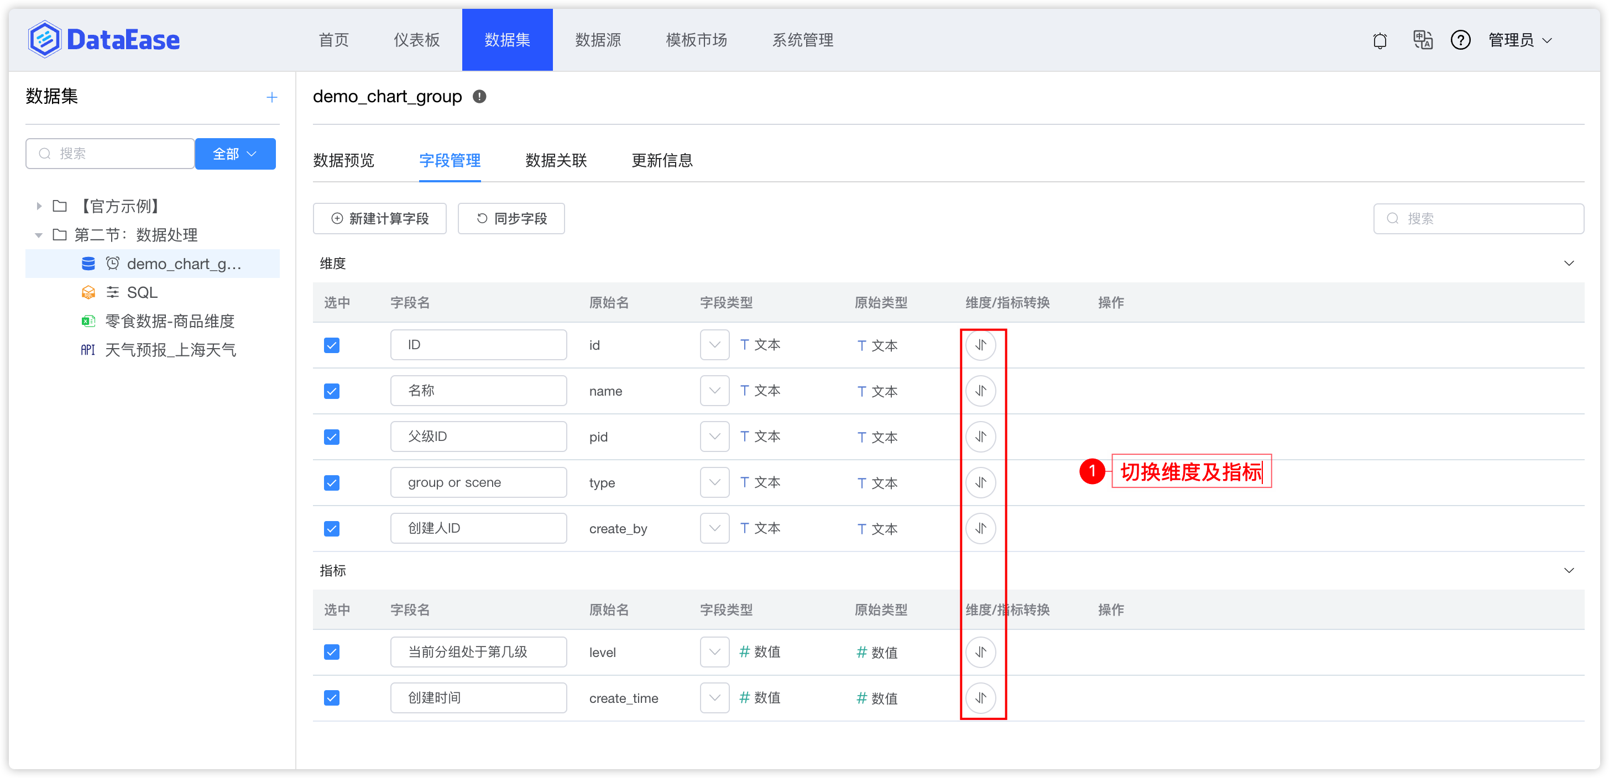
数据集管理 – 维度指标切换
字段管理可对维度/指标进行切换，默认在数据集创建时会将文本、日期类型的字段设置为维度，将数值类型的字段设置为指标，后期我们也可在数据集中对此进行调整。

Slide 19
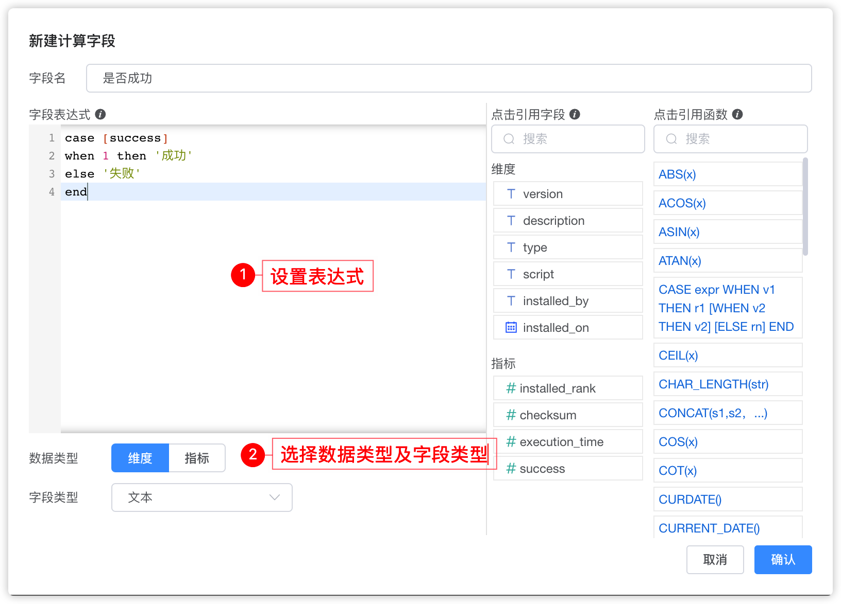
数据集管理 – 计算字段
我们可以在数据集中创建计算字段来辅助我们进行数据建模。
注意点：
1、数据库对应的非聚合函数均可使用，不局限于列出来的部分函数。
2、对于定时同步模式的数据库数据集、SQL 数据集以及 Excel 数据集、API 数据集等需使用 Doris 函数。

Slide 20

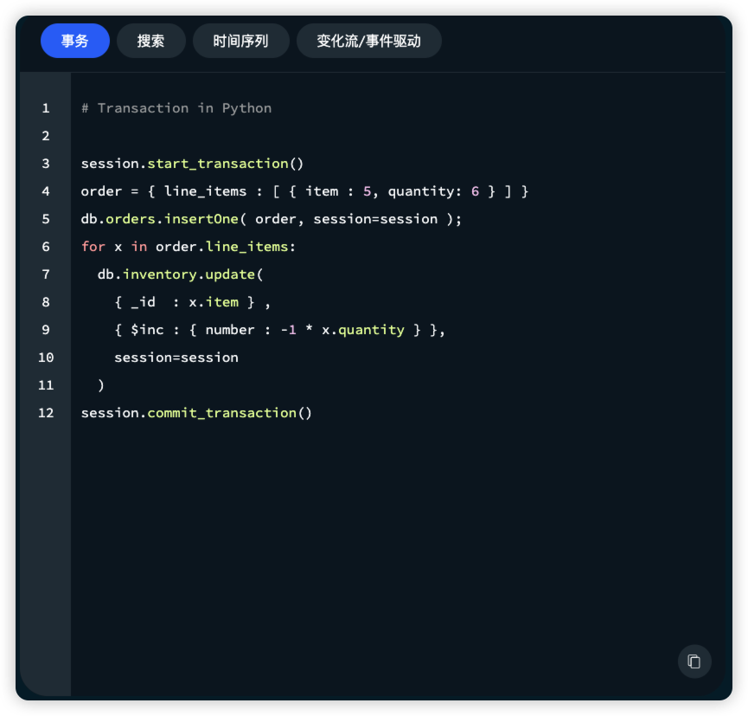
MongoDB（OLTP）
MongoDB是一个基于分布式文件存储的数据库。由C++语言编写。旨在为WEB应用提供可扩展的高性能数据存储解决方案。
MongoDB是一个介于关系数据库和非关系数据库之间的产品，是非关系数据库当中功能最丰富，最像关系数据库的。它支持的数据结构非常松散，是类似json的bson格式，因此可以存储比较复杂的数据类型。Mongo最大的特点是它支持的查询语言非常强大，其语法有点类似于面向对象的查询语言，几乎可以实现类似关系数据库单表查询的绝大部分功能，而且还支持对数据建立索引。
MongoDB 官网

Slide 21
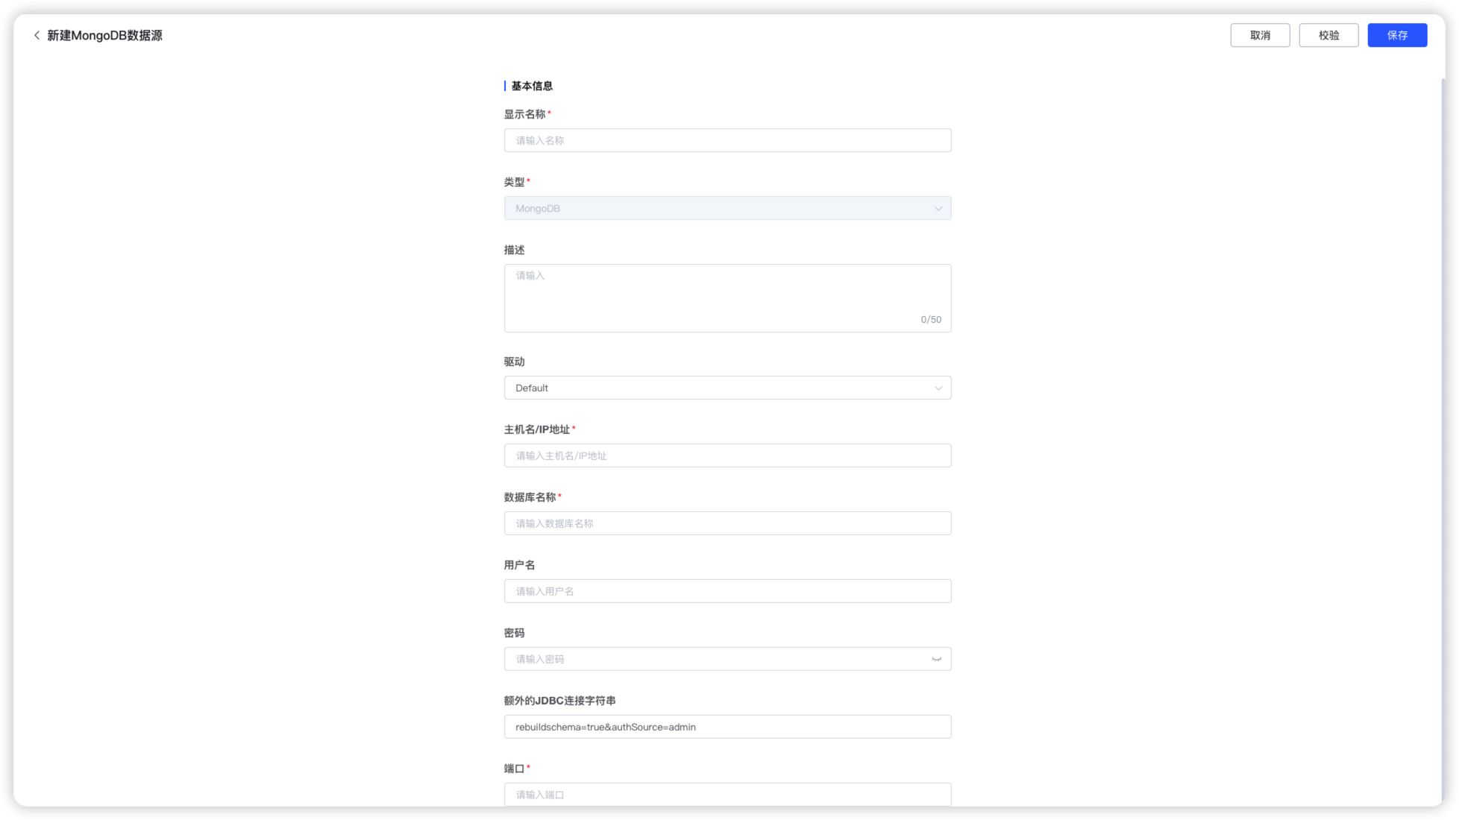
扩展：MongoDB 数据源对接
主机名/IP地址
数据库名称
用户名
密码
额外的JDBC字符串
端口
注意点：
1、MongoDB SQL 数据集语法同标准 SQL 语法，不可使用 MongoDB 自身查询语法。
2、MongoDB-BI-Connector 对于 SQL 语法的兼容性会更优，安装方式详见：https://kb.fit2cloud.com/?p=143

Slide 22
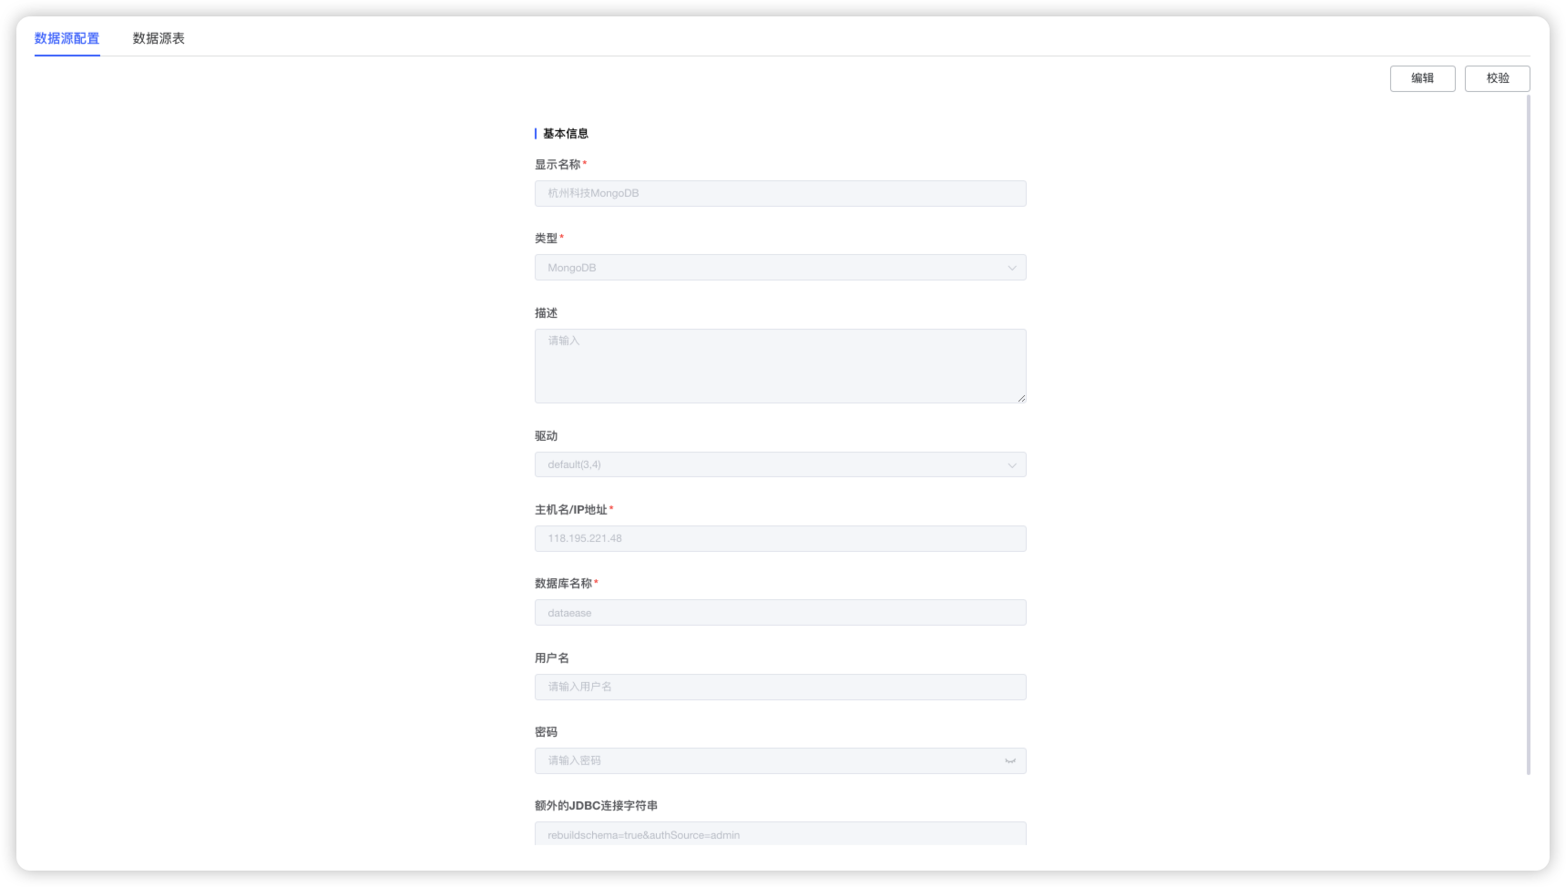
MongoDB 数据源连接信息
主机名/IP地址：118.195.221.48
数据库名称：dataease
用户名（可为空）
密码（可为空）
额外的JDBC字符串（无需调整）
端口：27017

Slide 23

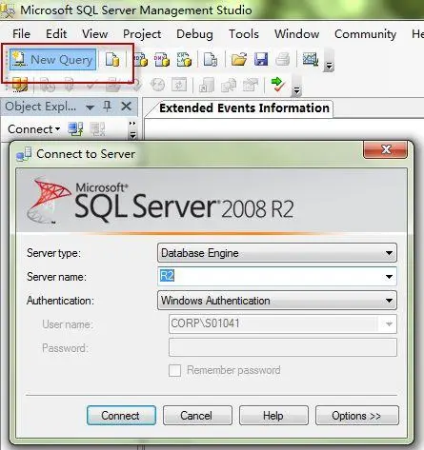
SQLServer（OLTP）
SQLServer 是美国Microsoft公司推出的一种关系型数据库系统。
SQL Server是一个可扩展的、高性能的、为分布式客户机/服务器计算所设计的数据库管理系统，实现了与WindowsNT的有机结合，提供了基于事务的企业级信息管理系统方案。
特性：
（1）高性能设计，可充分利用WindowsNT的优势。
（2）系统管理先进，支持Windows图形化管理工具，支持本地和远程的系统管理和配置。
（3）强壮的事务处理功能，采用各种方法保证数据的完整性。
（4）支持对称多处理器结构、存储过程、ODBC，并具有自主的SQL语言。
SQLServer 官网

Slide 24
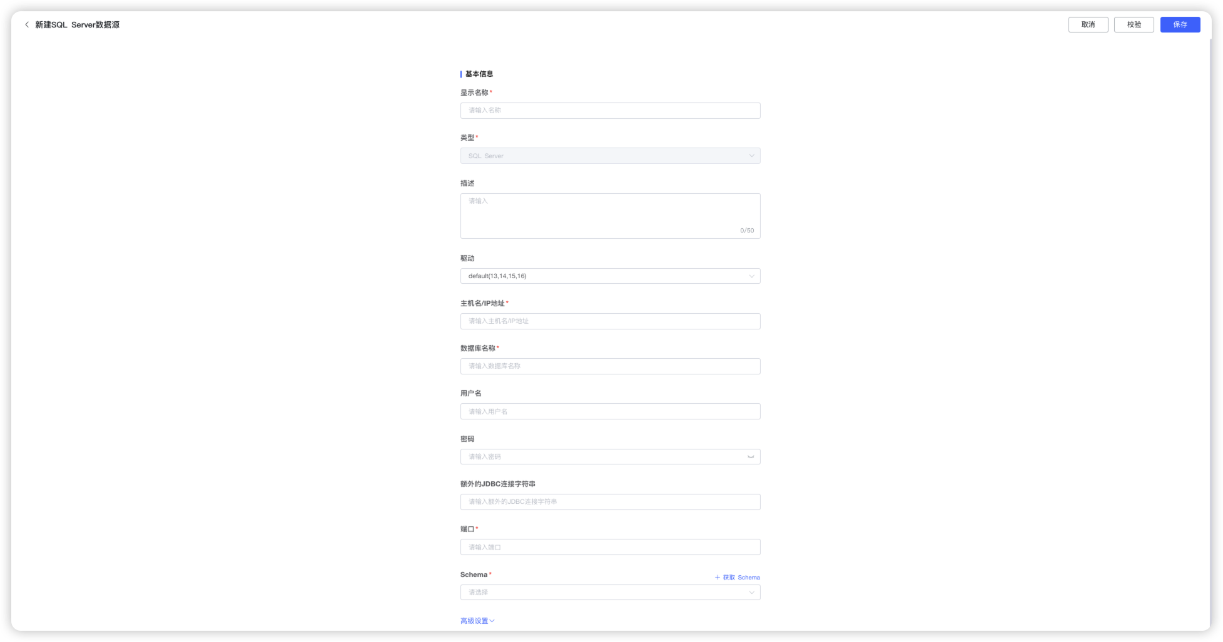
扩展：SQLServer 数据源对接
主机名/IP地址
数据库名称
用户名
密码
额外的JDBC字符串
端口
Schema
注意点：
1、MongoDB SQL 数据集语法同标准 SQL 语法，不可使用 MongoDB 自身查询语法。
2、MongoDB-BI-Connector 对于 SQL 语法的兼容性会更优，安装方式详见：https://kb.fit2cloud.com/?p=143

Slide 25
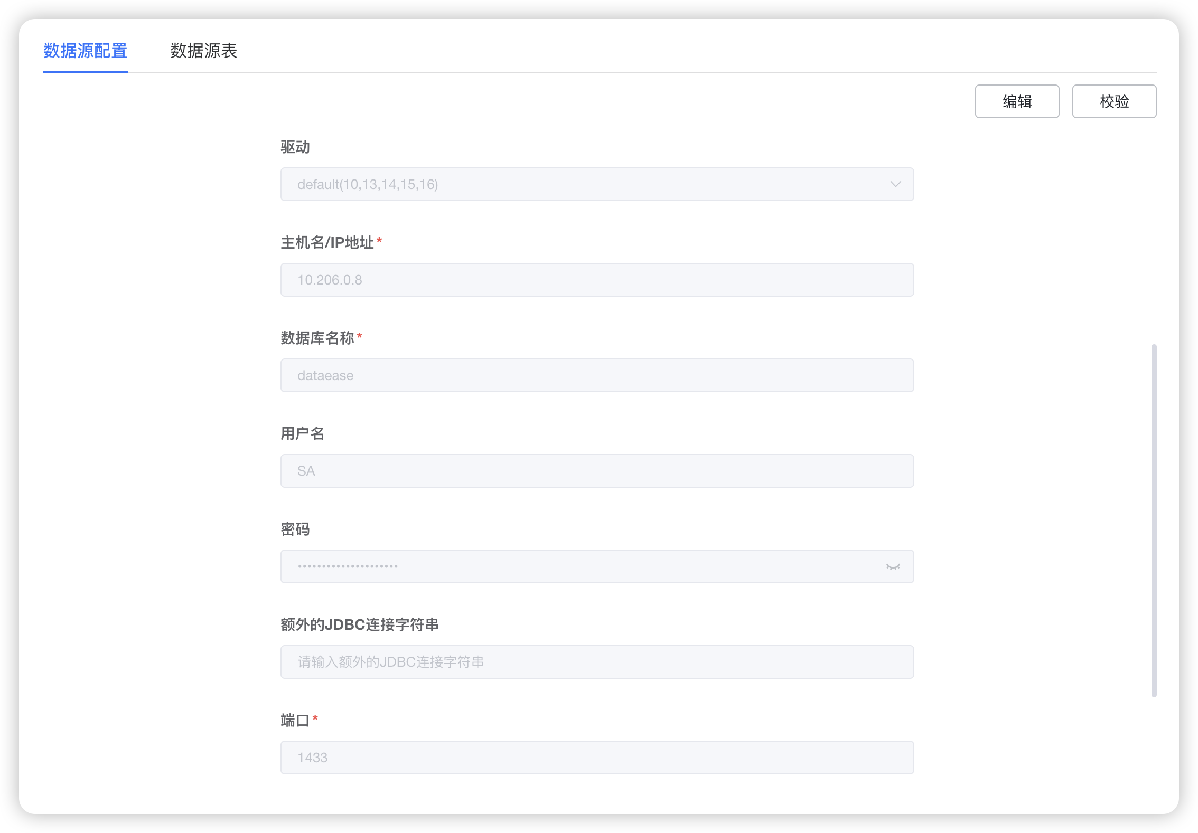
SQLServer 数据源连接信息
主机名/IP地址：10.206.0.8
数据库名称：dataease
用户名：SA
密码：Password123@sqlserver
额外的JDBC字符串
端口：1433
Schema：dbo

Slide 26

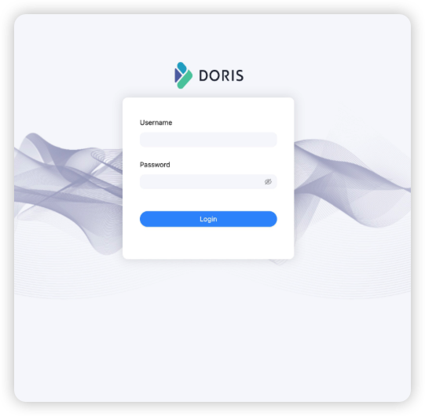
Apache Doris（OLAP）
Apache Doris 是一个基于 MPP 架构的高性能、实时的分析型数据库。
以极速易用的特点被人们所熟知，仅需亚秒级（小于1秒的时间单位）响应时间即可返回海量数据下的查询结果，不仅可以支持高并发的点查询场景，也能支持高吞吐的复杂分析场景。
基于此，Apache Doris 能够较好的满足报表分析、即时查询、统一数仓构建、数据湖联邦查询加速等使用场景，用户可以在此之上构建用户行为分析、AB 实验平台、日志检索分析、用户画像分析、订单分析等应用。
Apache Doris 官网

Slide 27
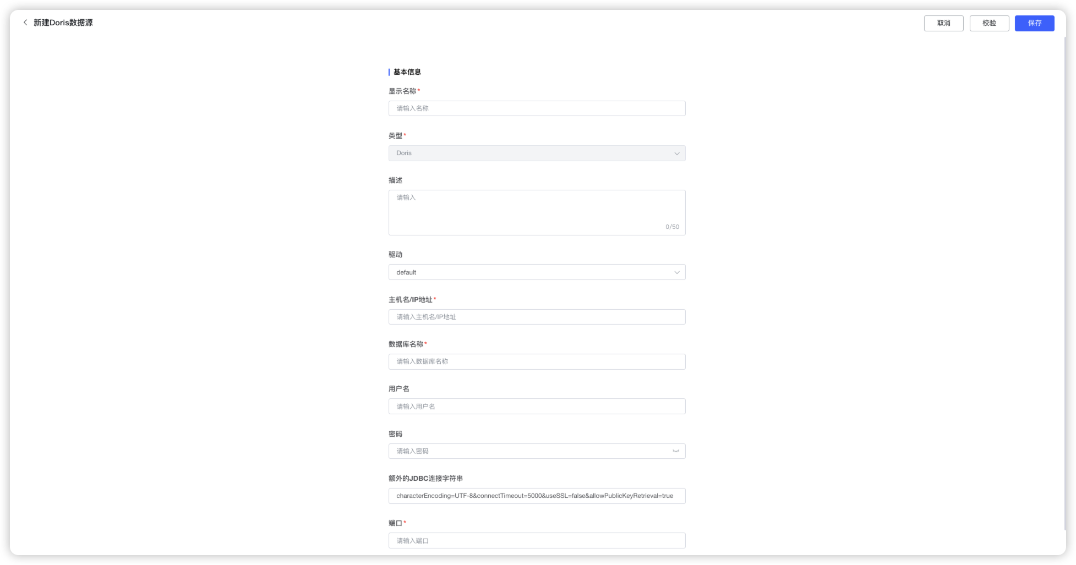
扩展：Doris 数据源对接
主机名/IP地址
数据库名称
用户名
密码
额外的JDBC字符串
端口

Slide 28
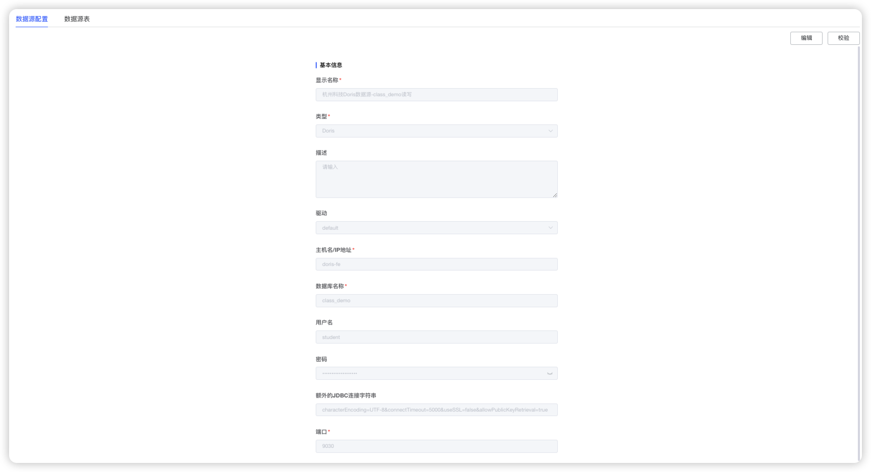
Doris 数据源连接信息
主机名/IP地址：10.206.0.11
数据库名称：class_demo
用户名：student
密码：Password123@student
额外的JDBC字符串（无需调整）
端口：9030

Slide 29

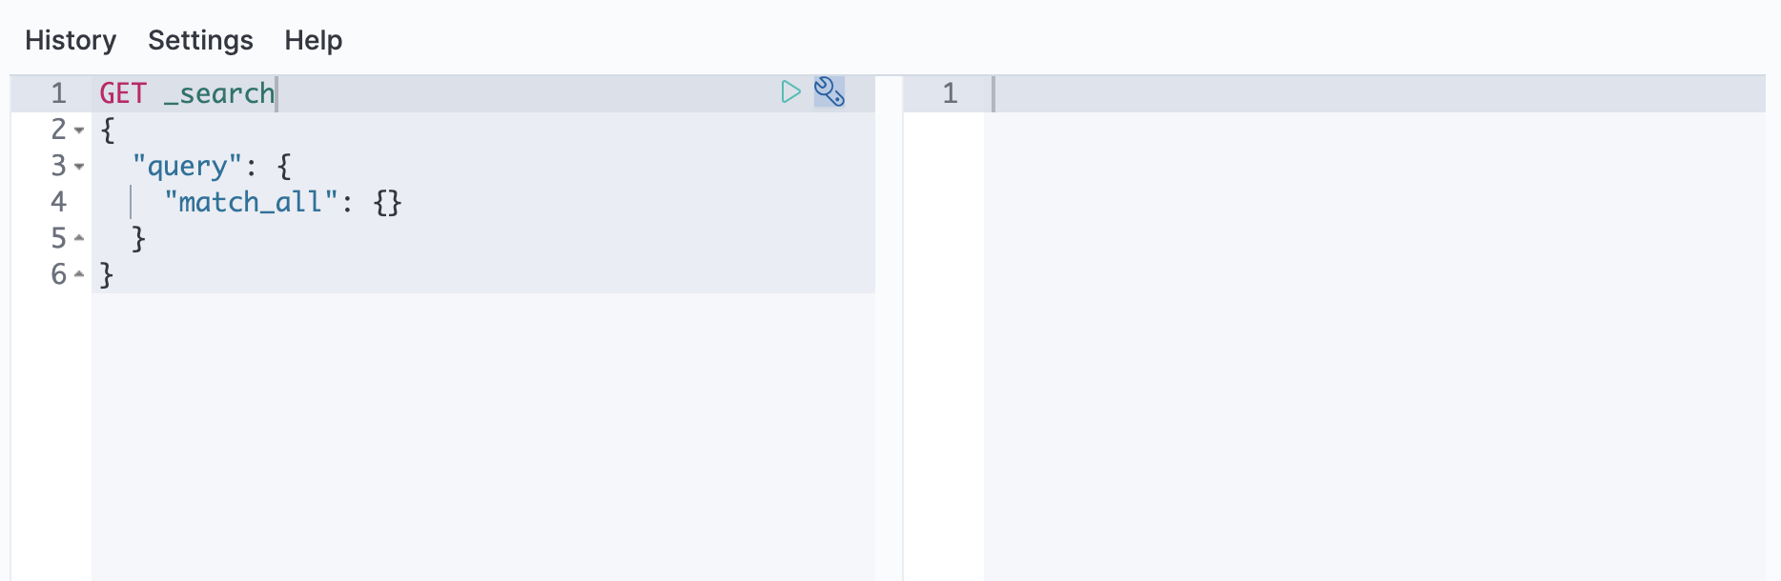
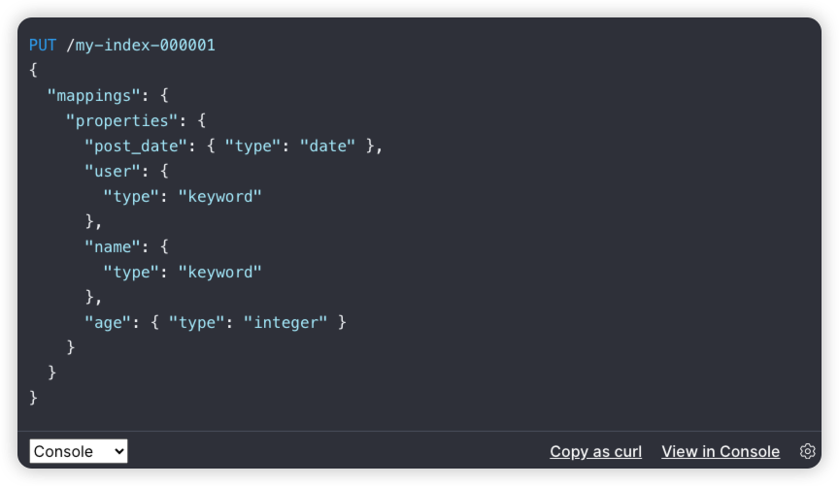
Elasticsearch（OLAP）
Elasticsearch 是一个分布式、高扩展、高实时的搜索与数据分析引擎。它能很方便的使大量数据具有搜索、分析和探索的能力。充分利用Elasticsearch的水平伸缩性，能使数据在生产环境变得更有价值。
Elasticsearch 的实现原理主要分为以下几个步骤，首先用户将数据提交到Elasticsearch 数据库中，再通过分词控制器去将对应的语句分词，将其权重和分词结果一并存入数据，当用户搜索数据时候，再根据权重将结果排名，打分，再将返回结果呈现给用户。
Elasticsearch是与名为Logstash的数据收集和日志解析引擎以及名为Kibana的分析和可视化平台一起开发的。这三个产品被设计成一个集成解决方案，称为“Elastic Stack”（以前称为“ELK stack”）。
Elasticsearch 官网

Slide 30
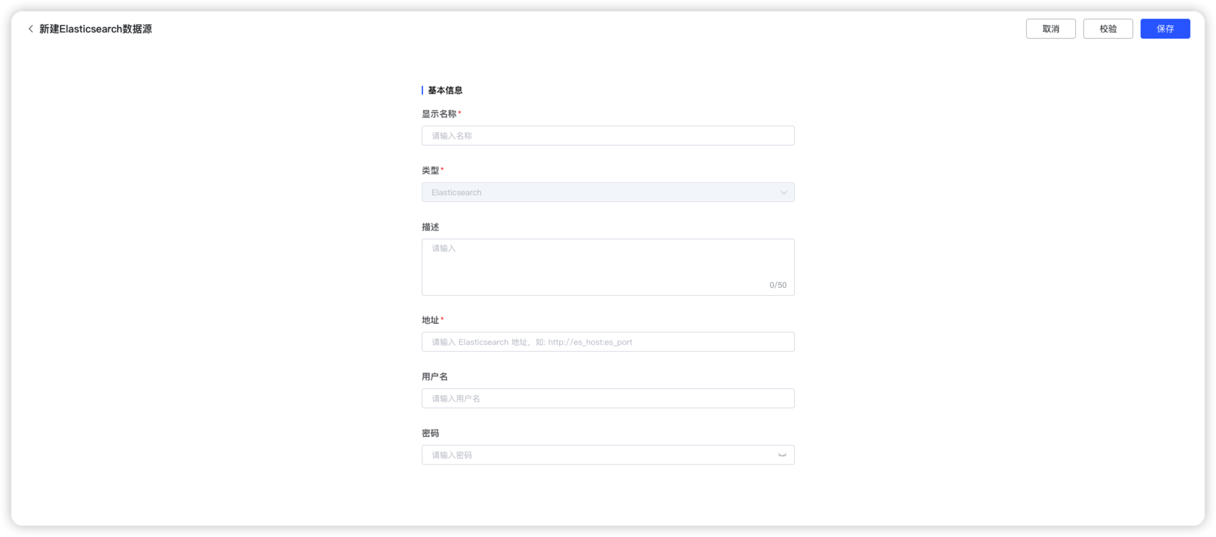
扩展：Elasticsearch 数据源对接
地址
用户名
密码
注意点：
1、Elasticsearch 数据源将索引当作数据库，索引等同于关系型数据库中的表。
2、Elasticsearch 数据源也可编写 SQL 数据集，语法同 ES SQL 的语法。

Slide 31
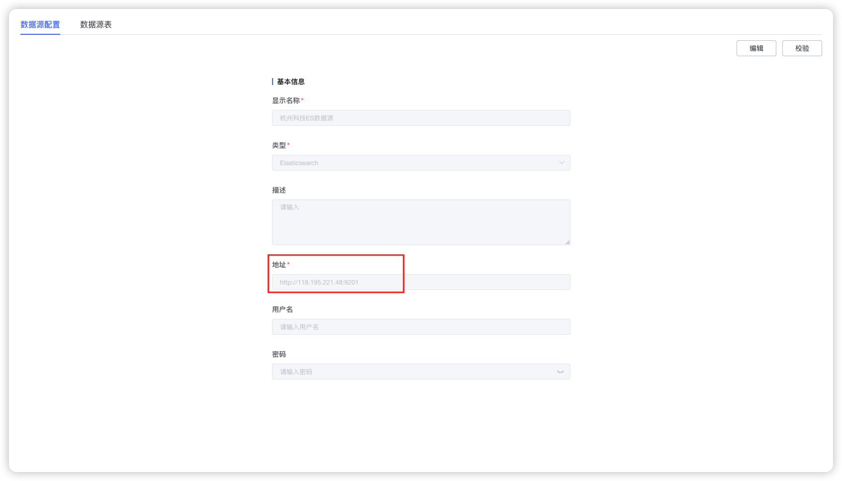
Elasticsearch 数据源连接信息
地址：http://118.195.221.48:9201
用户名（可为空）
密码（可为空）

Slide 32

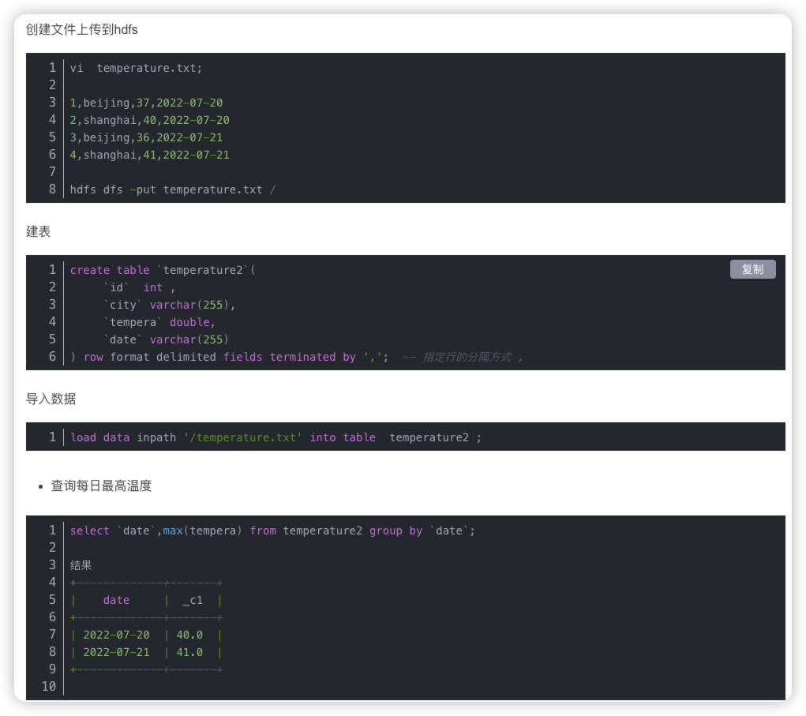
Apache Hive（数仓）
Apache Hive 是一种分布式、容错的数据仓库系统，可实现大规模分析。
Hive Metastore (HMS) 提供了一个元数据的中央存储库，可以轻松分析该元数据以做出明智的、数据驱动的决策，因此它是许多数据湖架构的关键组件。Hive 构建在 Apache Hadoop 之上，通过 hdfs 支持 S3、adls、gs 等存储。Hive 允许用户使用 SQL 读取、写入和管理 PB 级数据。
Apache Hive 官网

Slide 33
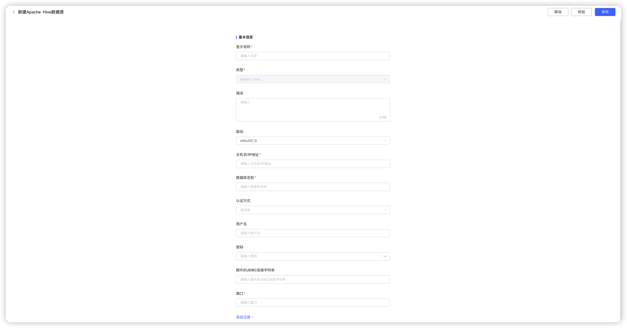
扩展：Apache Hive 数据源对接
主机名/IP地址
数据库名称
认证方式
用户名
密码
额外的JDBC字符串
端口

Slide 34
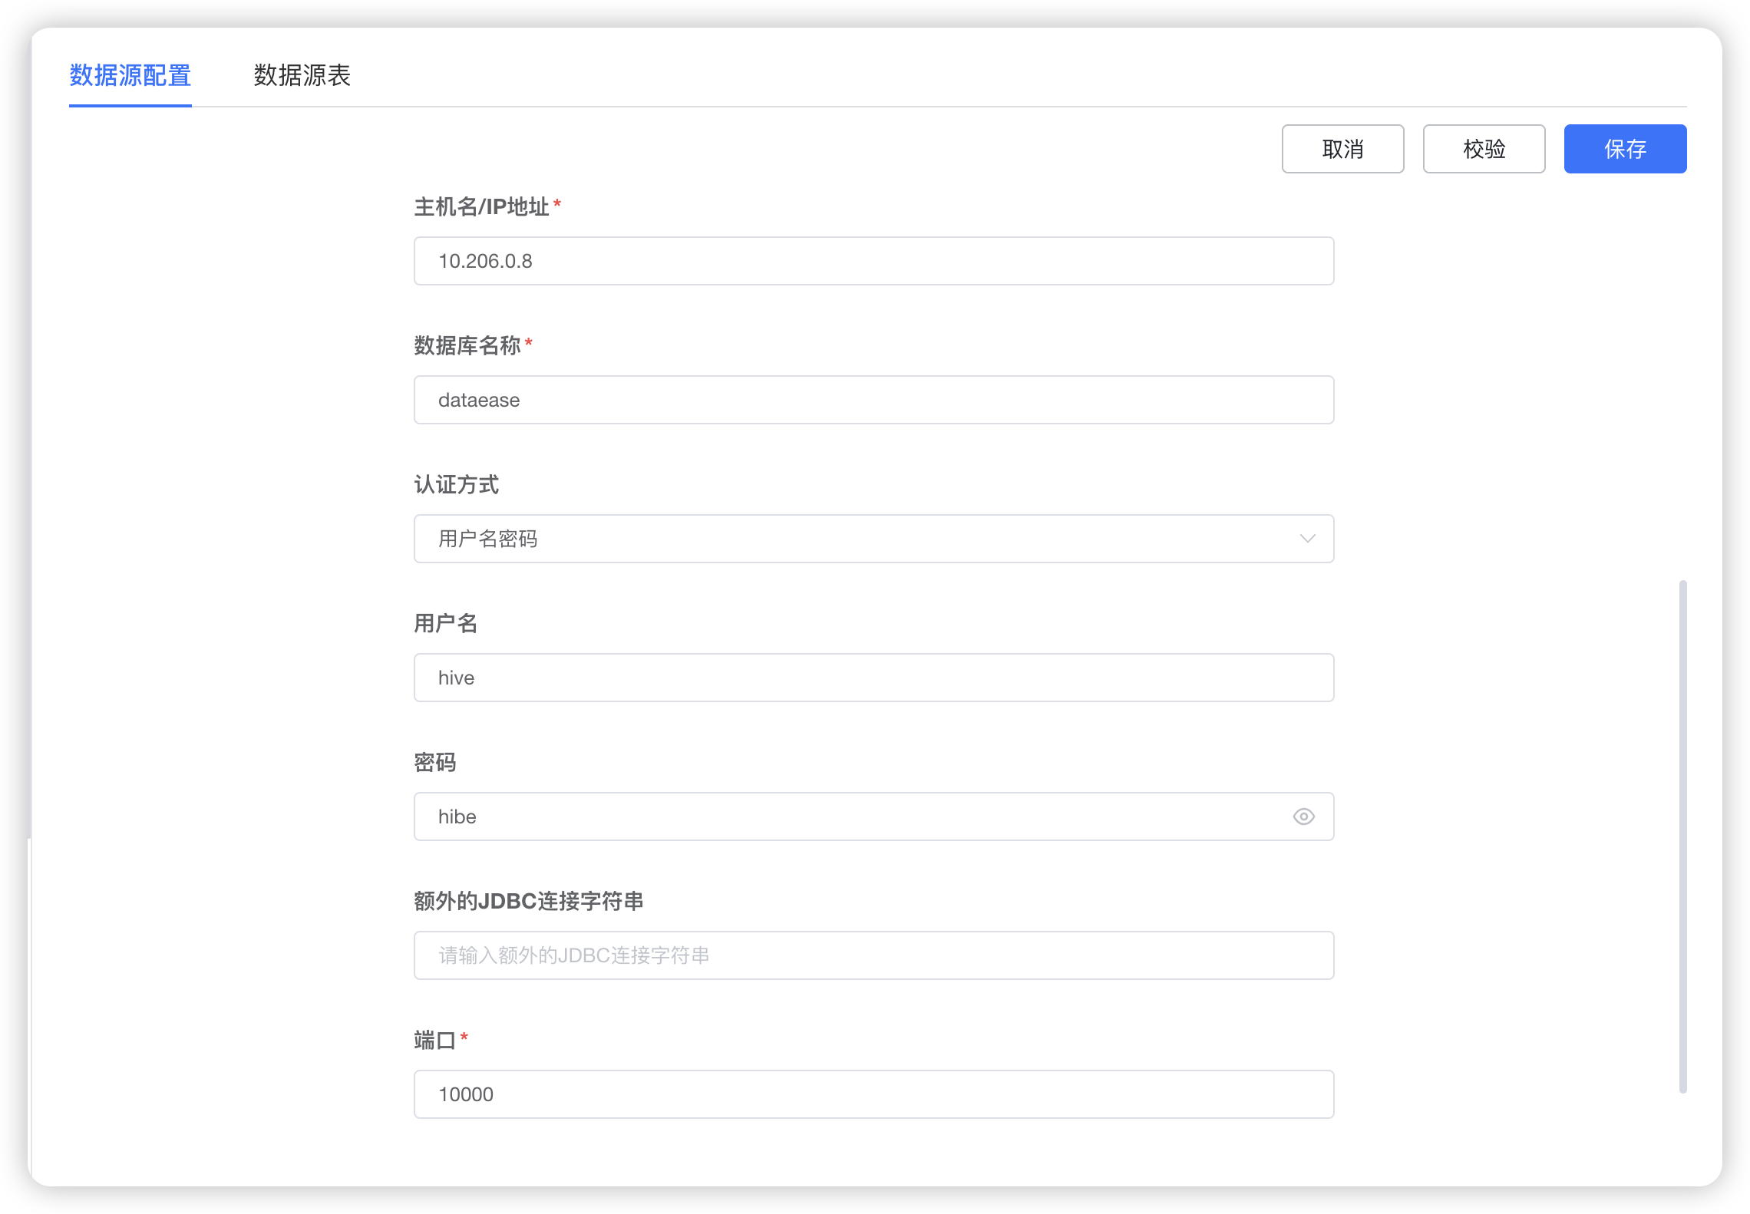
Apache Hive 数据源连接信息
主机名/IP地址：10.206.0.8
数据库名称：dataease
认证方式：用户名密码
用户名：hive
密码：hibe
额外的JDBC字符串
端口：10000

Slide 35
实验五
实验五：基于 DataEase 完成商品关联数据集制作

Slide 36
实验五
实验目的
学会如何添加 DataEase 的数据源。
学会如何添加 DataEase 的数据集。
实验前提
了解 DataEase 数据可视化分析工具的数据源操作。
了解 DataEase 数据可视化分析工具的数据集操作。
实验内容
基于 DataEase 完成商品关联数据集制作，其中包含添加数据源、数据集等。

Slide 37
实验五
实验环境
每 2 个学生组成一个数据可视化小组。
每人或每两人有一台可访问互联网的电脑。
实验过程
备注：数据字典可点击下载 数据字典 参考。
添加 MySQL 数据源，连接信息如下所示：
主机名/IP地址：mysql
数据库名称：class_demo
用户名：root
密码：Password123@mysql
端口：3306

Slide 38
实验五
实验过程
基于第一步添加的数据源，添加如下定时同步的数据库数据集：demo_products、demo_sale_details、demo_shop_details、demo_shop_kind。实验结果进行截图。
点击下载 商品维度.xlsx 文件，并以此创建 Excel 数据集。
添加 API 数据源，并将对应数据表添加为 API 数据集 (demo_products) ，连接信息如下所示：
请求方式：GET
请求地址：https://east-ms.fit2cloud.com/api/mock/100001/test?test=1
请求参数：无

Slide 39
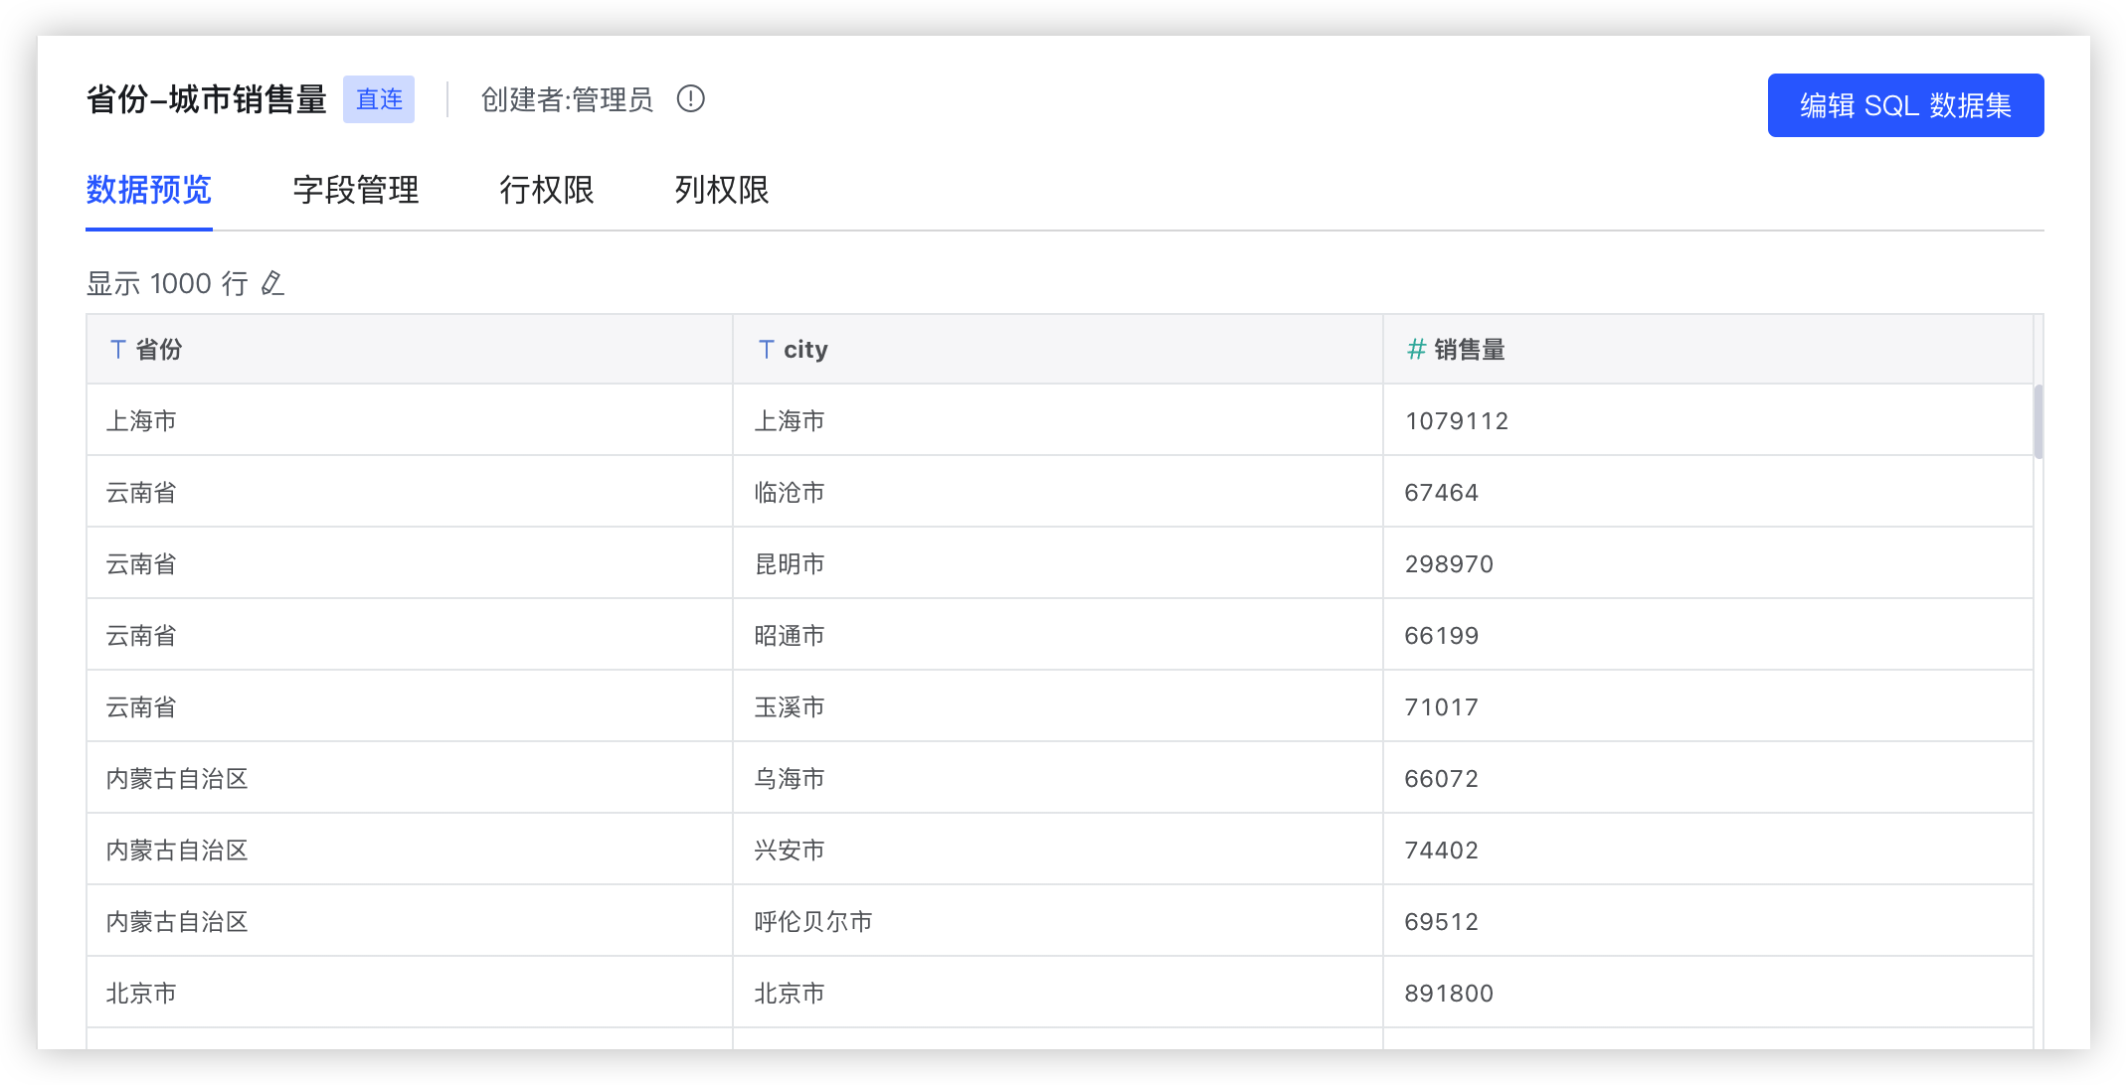
实验五
实验过程
创建 SQL 数据集，参考如下。将实验结果进行截图。

Slide 40
实验五
实验过程
创建 SQL 数据集，参考 SQL 语句如下：
select
demo_shop_details.province as 省份,
demo_shop_details.city as city,
sum(demo_sale_details.sale_quantity) as 销售量
from demo_sale_details
left join demo_shop_details
on demo_shop_details.number = demo_sale_details.shop_num
group by demo_shop_details.province, demo_shop_details.city

Slide 41
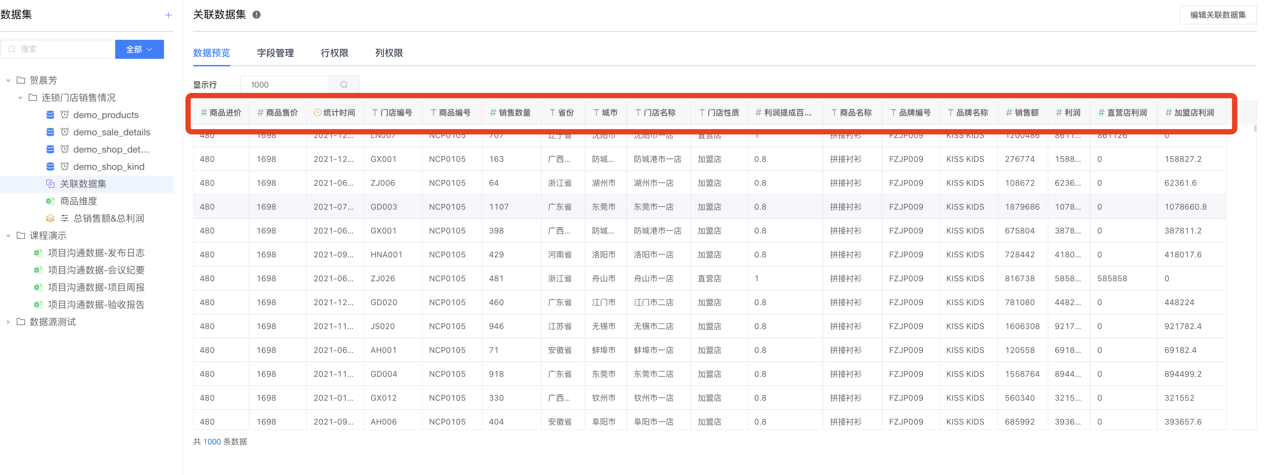
实验五
实验过程
根据提供的数据字典创建关联数据集，参考如下。将实验结果进行截图。

Slide 42
实验五
实验结果
提供数据集列表截图。
提供 SQL 数据集截图。
提供关联数据集截图。

Slide 43
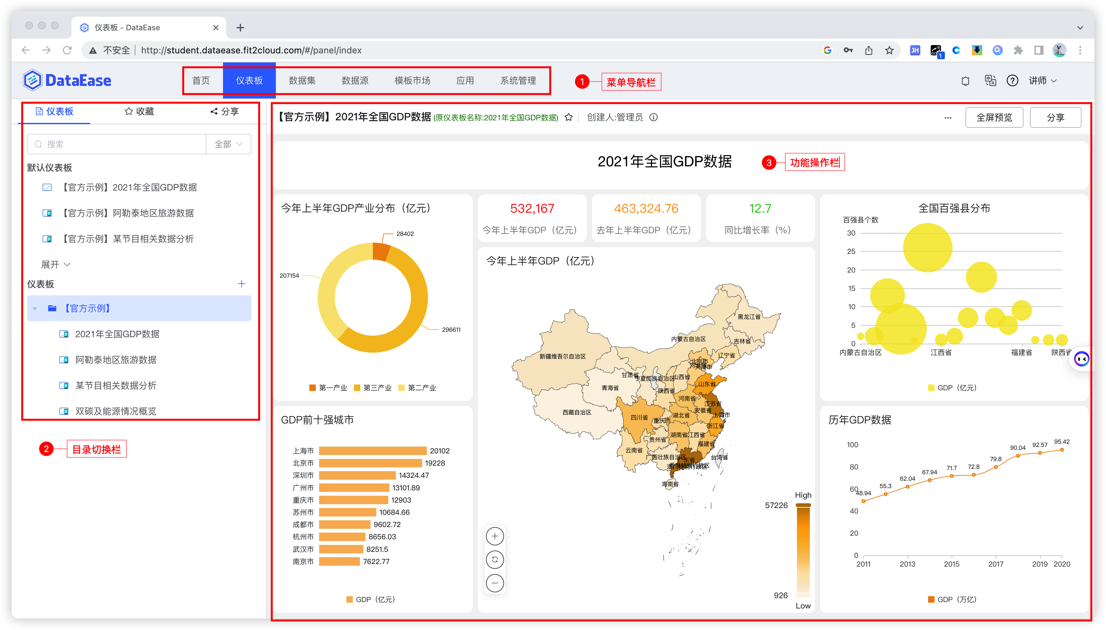
实训环境
http://student.dataease.fit2cloud.com
用户名：学号
密码：DataEase@123456
修改密码；
创建数据集文件夹：学校简称-专业名称-学号；
创建仪表板文件夹：学校简称-专业名称-学号。

Slide 44


THANK YOU
www.fit2cloud.com
400-052-0755
北京 · 上海 · 深圳 · 广州 · 南京 · 杭州 · 苏州 · 武汉
成都 · 西安 · 长沙 · 济南 · 青岛 · 郑州 · 厦门 · 合肥 · 重庆
企业版试用申请
关注公众号

